Slide 1
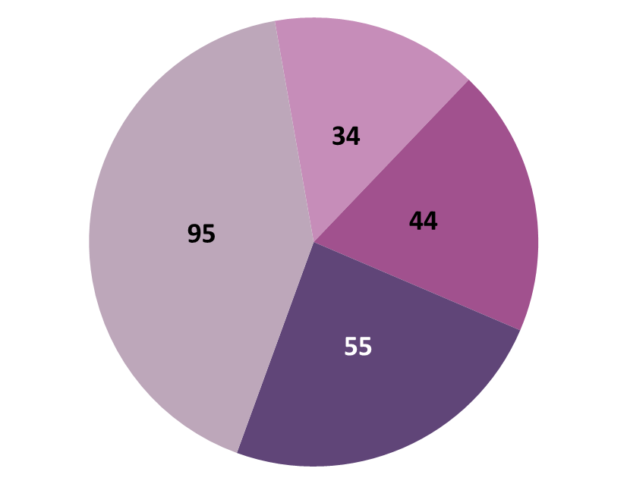
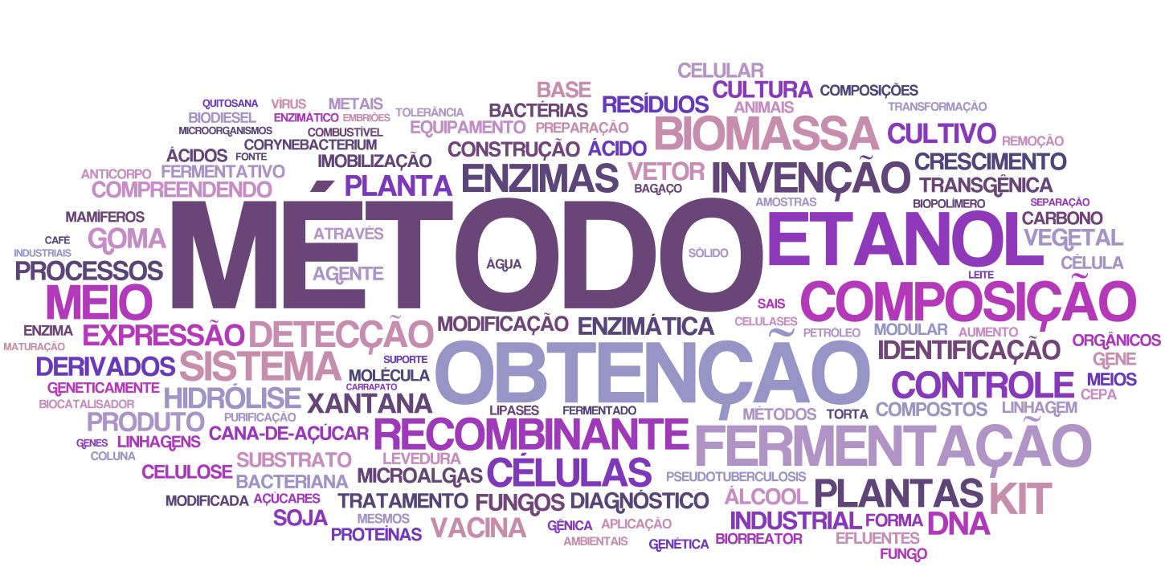
Nº 4 Ano 2015
BIOTECNOLOGIA DE BRASILEIROS (NÃO SAÚDE)
(Tecnologias desenvolvidas por brasileiros) – 2009 a 2013
Distribuição dos documentos de patente por setores de aplicação da biotecnologia
Total: 228 invenções
Foco em organismos biológicos* geneticamente modificados
Destaque para plantas geneticamente modificadas
Ambiental
Biocombustível
Maioria sobre etanol de 1ª
e 2ª geração
Agroindustrial
Industrial
Em grande parte, processos enzimáticos e biológicos para produção de etanol
Nuvem das 150 palavras mais recorrentes nos títulos dos pedidos de patente
* Organismos biológicos, neste trabalho, incluem plantas, fungos, bactérias, algas, entre outros.
Para maiores informações, acesse o portal do INPI www.inpi.gov.br (radar estendido) ou entre em contato através do e-mail radartecnologico@inpi.gov.br.

Slide 2
Nº 4 Ano 2015
BIOTECNOLOGIA DE BRASILEIROS (NÃO SAÚDE)
(Tecnologias desenvolvidas por brasileiros) – 2009 a 2013
Perfil dos depositantes por setores de aplicação da biotecnologia
Agroindustrial
Ambiental
Agência de fomento
Pessoa
física
Agência de fomento
Pessoa
física
Universidade
3
1
2
3
Empresa
1
10
6
3
38
7
31
20
2
1
1
1
Empresa
Instituição de pesquisa
Instituição de pesquisa
Universidade
Biocombustível
Industrial
Universidade
Pessoa
física
Universidade
Pessoa
física
8
3
8
28
Agência de fomento
22
1
2
11
2
1
11
Instituição de pesquisa
Empresa
1
Empresa
Instituição de pesquisa
Principais depositantes
22
4
5
14
2
12
11
1
10
10
9
6
5
1
3
1
2
3
1
4
4
1
7
7
10
7
4
6
4
Unicamp
(SP)
USP
(SP)
Embrapa
(DF)
Petrobras
(RJ)
UCS
(RS)
UFPR
(PR)
UFRGS
(RS)
Agroindustrial
Ambiental
Biocombustível
Industrial

